Slide 1
Урок-семинар на тему: «Россия в XVI веке»

Slide 2
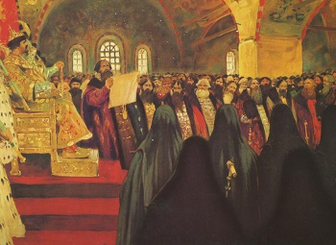
« Реформы Ивана Грозного».

Slide 3
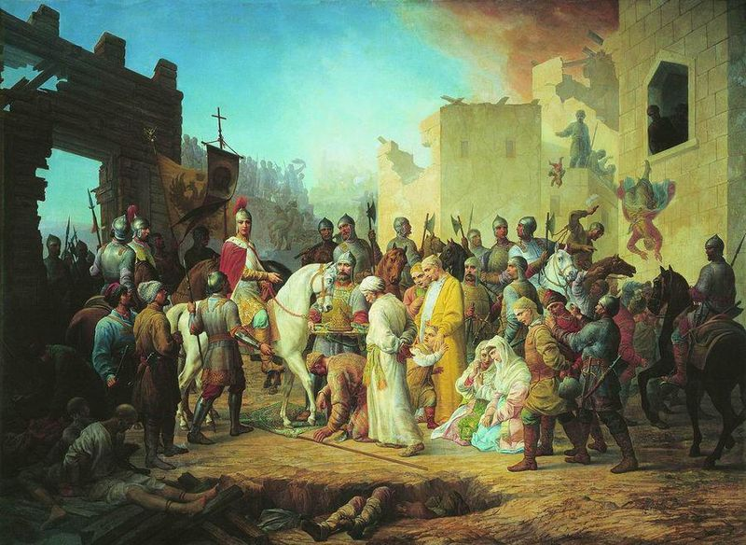
Внешняя политика Ивана Грозного

Slide 4
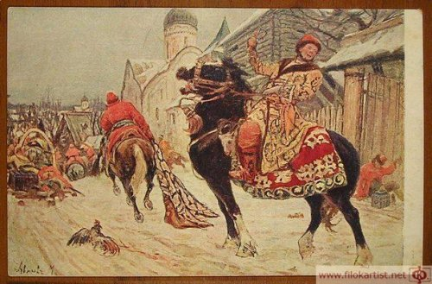
Опричнина

Slide 5
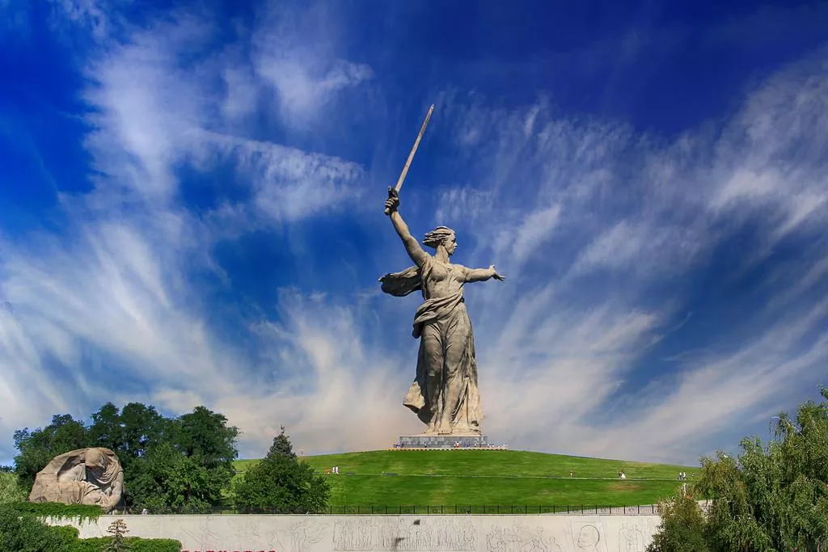

Slide 6
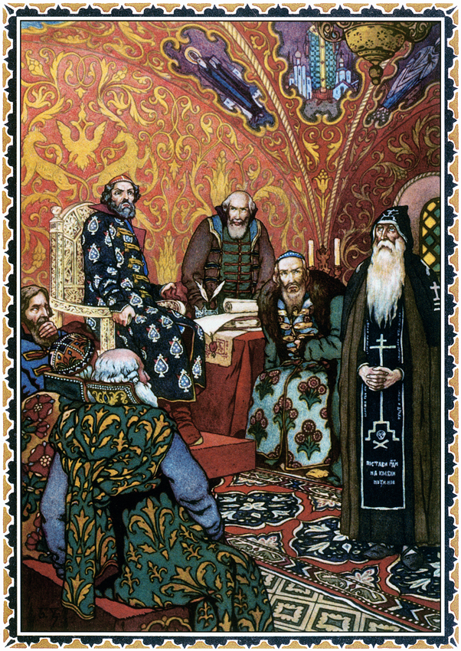

Slide 7
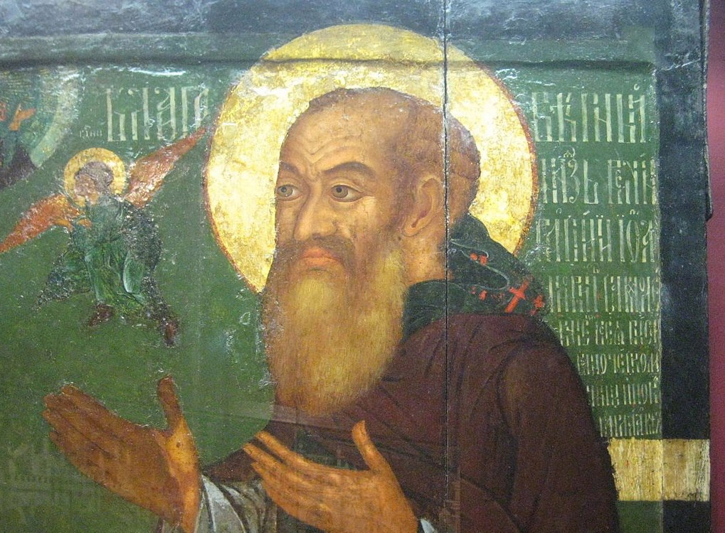

Slide 8
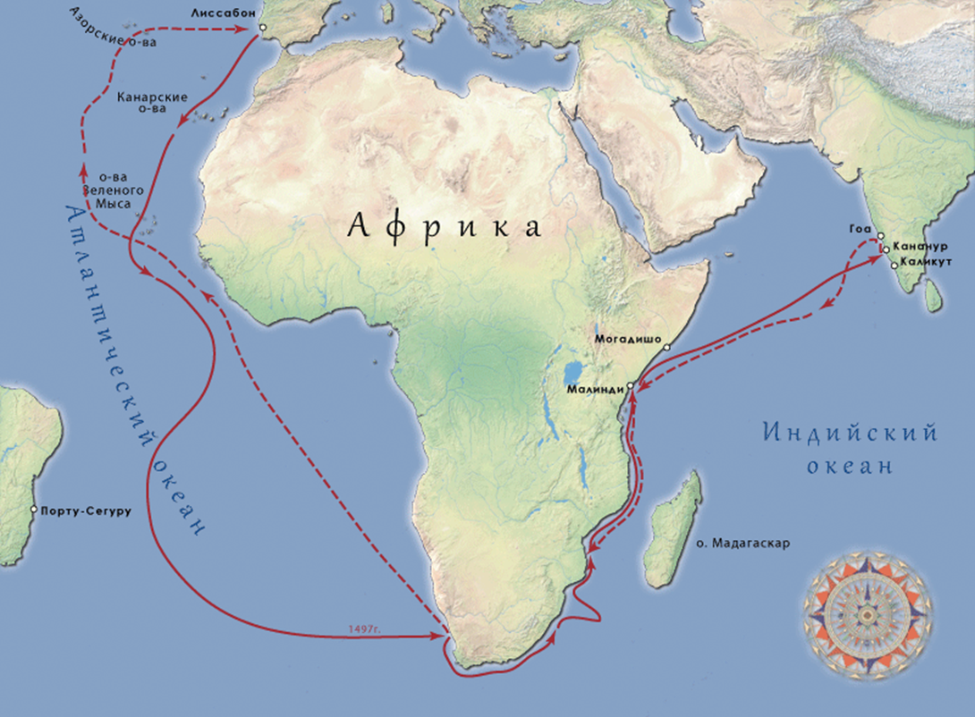

Slide 9
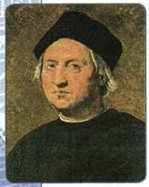
Христофор Колумб

Slide 10
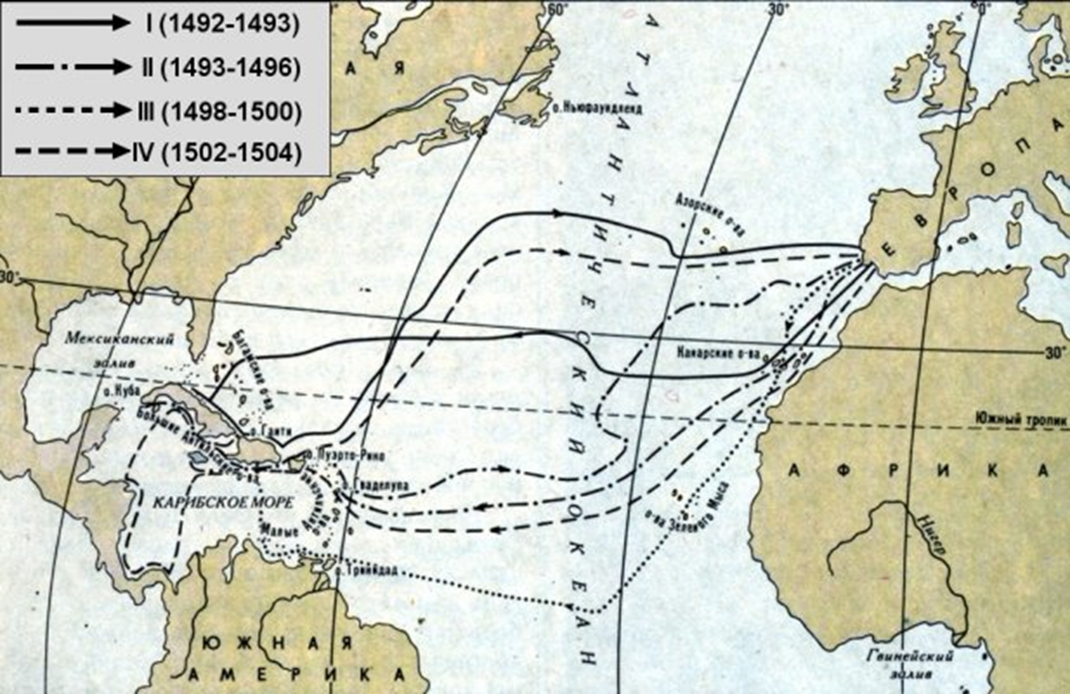

Slide 11
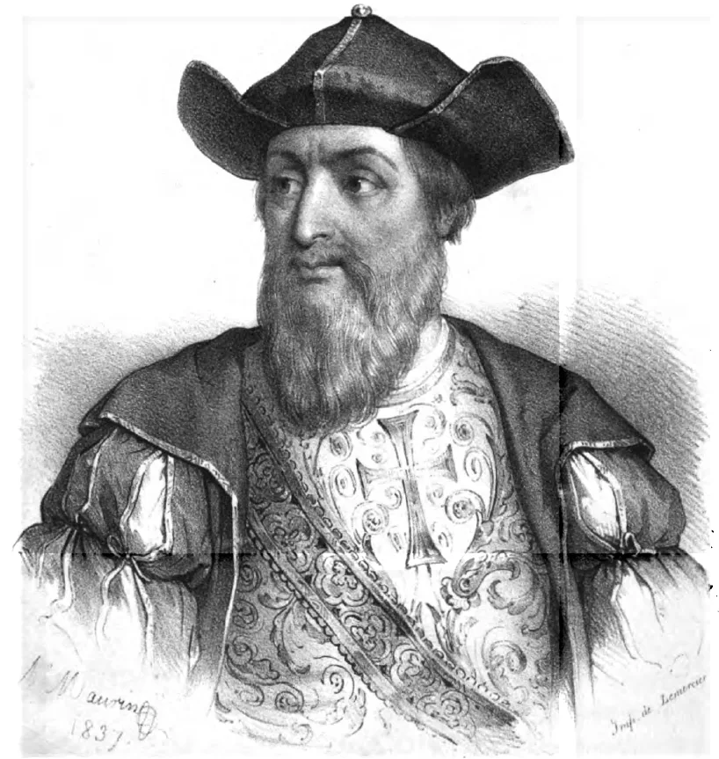
Васко да Гама

Slide 12
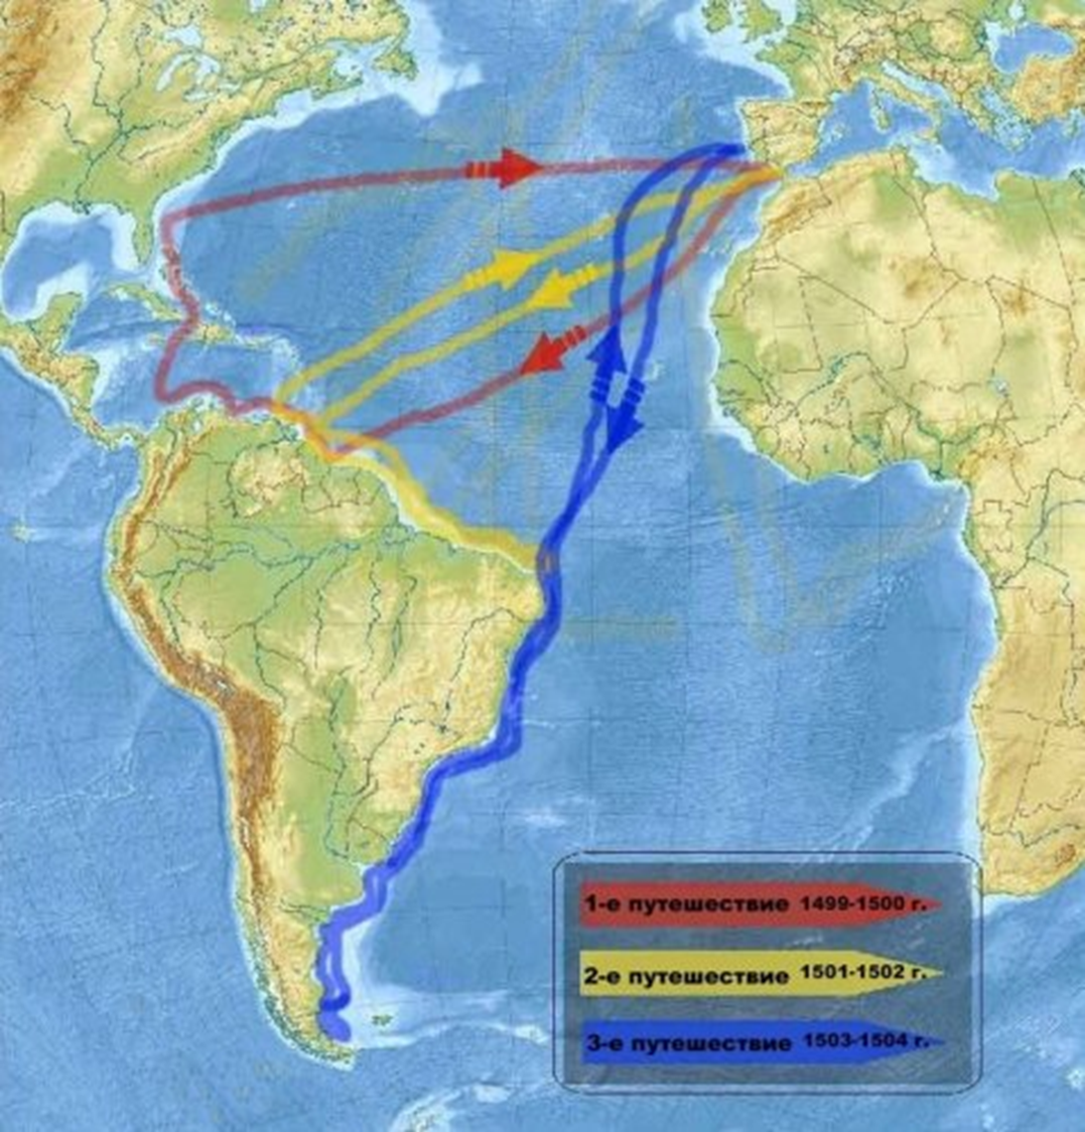

Slide 13
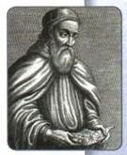
Америго Веспуччи

Slide 14
Опорой власти самодержца являлся государев двор — правящая верхушка московского общества. В него входили представители старых боярских родов (Шереметевы, Морозовы, Салтыковы, Бутурлины и др.), а также перешедшие на московскую службу князья ярославские, Оболенские, суздальские, ростовские и их бояре.
Казна ведала сбором государевых налогов и архивом. Учреждения — дворцы (Большой, Новгородский, Тверской, Калужский) управляли личным хозяйством великого князя, принадлежавшими ему дворцовыми землями и бывшими независимыми княжествами. К XVI в. на основе дворцов возникли специальные центральные органы управления — приказы. При дворцах и казне служили опытные чиновники — дьяки и подьячие, которые вели государственную документацию — посольские, разрядные, писцовые книги.

Slide 15
К XVI в. на основе дворцов возникли специальные центральные органы управления — приказы. При дворцах и казне служили опытные чиновники — дьяки и подьячие, которые вели государственную документацию — посольские, разрядные, писцовые книги. Дворецкие творили суд, занимались обменом и межеванием (определением границ) великокняжеских земель. Они же контролировали деятельность наместников и волостелей, которых государь ставил во главе новых территориальных единиц — уездов, делившихся на станы и волости.
Деятельность наместников на такой должности — кормлении регулировалась уставными грамотами. Эти документы определяли полномочия и размер содержания — «корма», который предоставляло местное население деньгами и продуктами — хлебом, мясом, рыбой, овсом и т. п

Slide 16
В июне месяце 1551 г. царь и Великий Князь всея Руси Иван Васильевич со своими детьми и боярами этот Судебник утвердил: как судить боярам и окольничим, и дворецким, и казначеем, и дьякам и всяким приказным людям, и по городам наместникам, и по волостям волостелям, и их тиунам и всяким судьям.

